Slide 1
Dārzkopības konference
Dārzkopības nozares attīstība un atbalsta pasākumi augļu un dārzeņu nozares ražotāju organizācijām
2023 - 2027
Zemkopības ministrija
01.03.2024

Slide 2
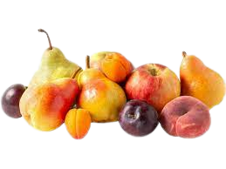
Lauksaimniecības preču produkcijas izlaide 2023*
2023. gadā salīdzinājumā ar 2020. gadu
Dārzeņu izlaide pieauga par 1,6%
Kartupeļu izlaide pieauga par 13,1%
Augļu un ogu izlaide samazinājusies par 9,6%
Avots: ZM pēc Agroresursu un ekonomikas institūta datiem
* LEK dati uz 08.01.2024.

Slide 3
Dārzkopības produkcijas izlaide (milj. EUR) 2010 – 2023*
Dārzkopības izlaide kopš 2010. gada pieaugusi par 37,5%
Dārzkopība kopā
Avots: ZM pēc Agroresursu un ekonomikas institūta datiem
* Eurostat dati uz 02.02.2024.

Slide 4
Augļu un ogu produkcijas izlaides izmaiņas dalībvalstīs 2023/2010, %
Latvija ir līdere starp citām ES DV augļu un ogu izlaides izmaiņu rādītājos 2023/2010.g.
Avots: ZM pēc Eurastat datiem

Slide 5
Dārzeņu produkcijas izlaides izmaiņas ES DV 2023/2010, %
Latvijā joprojām turpina pieaugt dārzeņu izlaides rādītāji un 2023/2010.g. starp ES DV ierindojās 17. vietā
Avots: ZM pēc Eurastat datiem

Slide 6
Dārzeņu, augļu, ogu tiešajiem maksājumiem pieteiktās platības un izlaide
Pieteiktās augļu, ogu un dārzeņu (bez kartupeļiem) platības 2023/2017. g. pieaugušas par 20%
Avots: ZM pēc LAD un Agroresursu un ekonomikas institūta datiem
* Deklerētā platība vienotam platību maksājumam

Slide 7
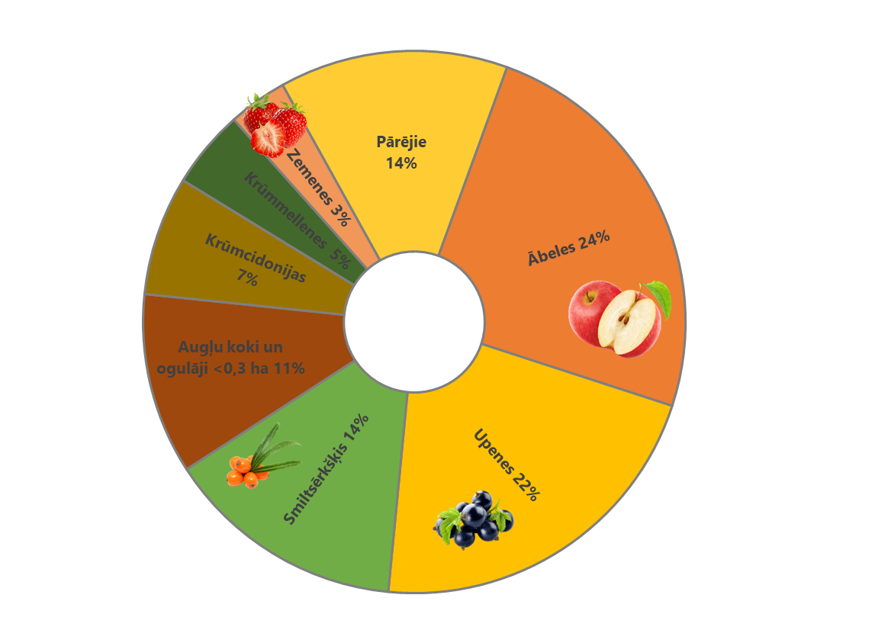
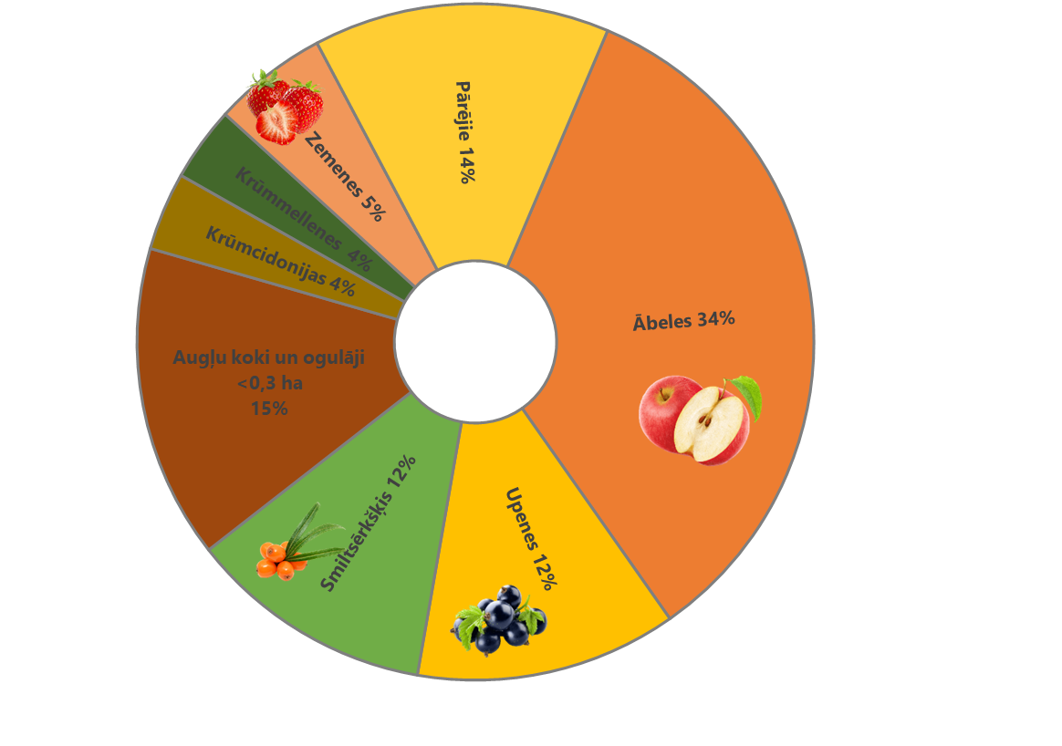
Tiešajiem maksājumiem pieteiktās augļkoku un ogulāju platības pa kultūrām, ha
2017. gada apstiprinātās platības 8 011ha
2023. gada deklerētās platības 10 103ha
+26%
Avots: ZM pēc LAD datiem
* Deklerētā platība vienotam platību maksājumam

Slide 8
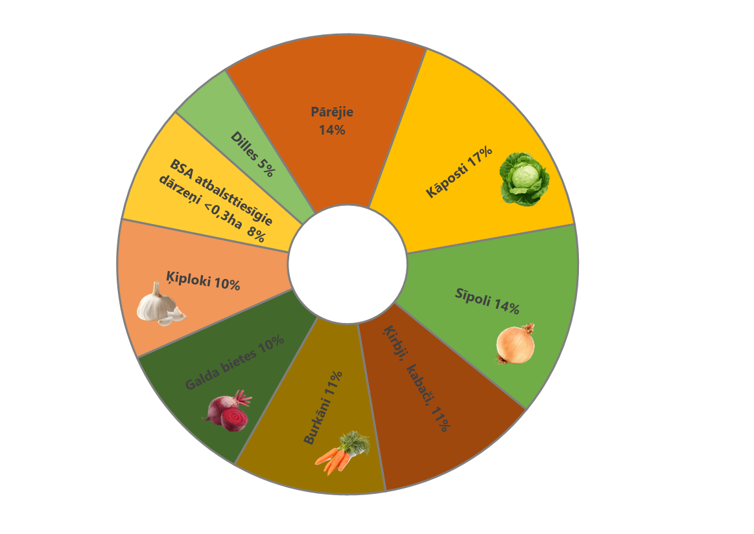
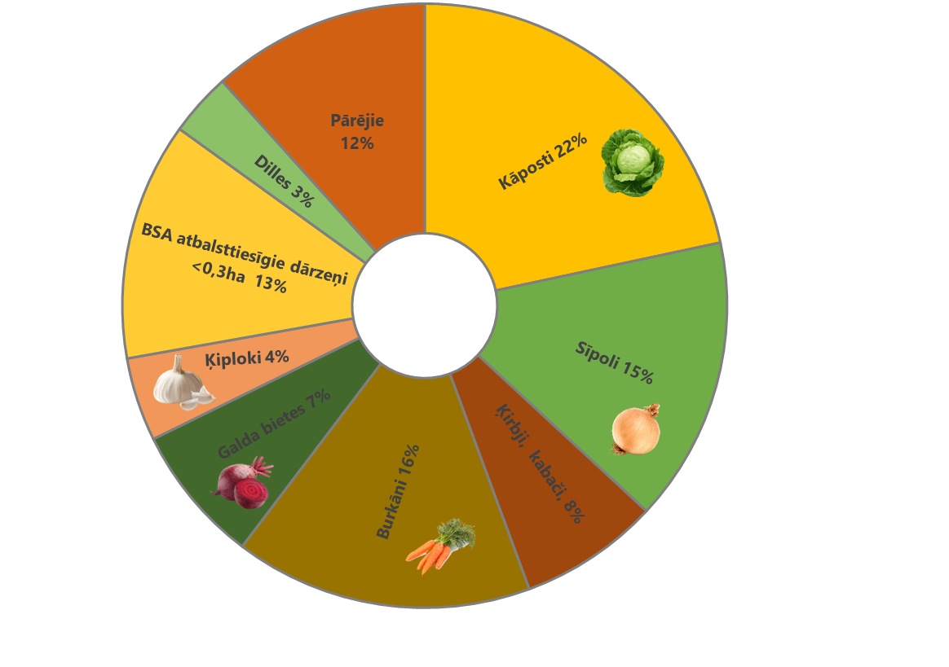
Tiešajiem maksājumiem pieteiktās dārzeņu platības pa kultūrām, ha
2017. gada apstiprinātās platības 3 022 ha
2023. gada deklerētās platības 3 137ha
+3,8%
Avots: ZM pēc LAD datiem
* Deklerētā platība vienotam platību maksājumam

Slide 9
Ceturkšņa cenu indeksi, 2015=100
2023/2022 1. – 3. cet.
Darzeņi, dārzkopības produkti: +32%
Augļi un ogas:-1%
Gan augļkopībā, gan dārzeņkopībā cenām vērojama sezonalitāte, ražas novākšanas laikā (3.cet.) cenas samazinās, bet pēc tam atkal pieaug.
Cenas kopumā pieaugušas kopš 2015.gada. 2023.gada 3.cet. augļkopībā cenas bija par 59% augstākas un dārzeņkopībā par 23% augstākas nekā 2015.gadā.
Avots: ZM pēc CSP datiem

Slide 10
Latvijai raksturīgo augļu, ogu un dārzeņu* (t.sk. kartupeļu) ārējā tirdzniecības vērtības dinamika, 2017 – 2023, milj. EUR
Laikā no 2017. līdz 2023. gadam augļkopības un dārzeņkopības saražotās produkcijas vērtība kāpusi par 25%, bet eksporta vērtība par 107%
* Ārējās tirdzniecības datos nav iekļautas pupas un pupiņas

Slide 11
Latvijai raksturīgo augļu, ogu un dārzeņu ārējā tirdzniecības apjoma dinamika, 2017 – 2023, tūkst.tonnas
Top importa LV raksturīgo augļu un ogu īpatsvars kopējā augļu un ogu importā, %
42,8 tūkst.t.
42,2 tūkst.t.
Avots: ZM pēc Eurostat datiem

Slide 12
Augļu un dārzeņu RO realizētā produkcijas vērtība un ES atbalsts (t.sk. RG), 2014 - 2022
Laika periodā no 2014 – 2022. g. augļu un dārzeņu RO (t.sk. augļu un ogu RG) izmaksāts publiskais atbalsts 8,1 milj. EUR apmērā
2022.g. augļu un dārzeņu RO pārdotās produkcijas vērtība sastāda 30,0% no kopējās augļu un dārzeņu izlaides valstī.
Avots: ZM pēc LAD datiem

Slide 13
Atbalsta pamatnosacījumi augļu un dārzeņu RO saskaņā ar KLP SP, 2023 – 2027.g.
Jāiegūst atzītas RO statuss
Darbības programma (3-7 gadi)
Atbalsta nosacījumi
Biedrs = primārais ražotājs (augļu, dārzeņu).
Vismaz pieci biedri.
Minimālā saražotā pārdodamās produkcijas vērtība = 20 000 EUR.
RO atrodas biedru kontrolē.
Uz konkrētu sektoru, kur iegūta atzīšana.
Apstiprināta DP.
Izveidots darbības fonds (finansē RO biedri un ES finans.)
RO AD jāīsteno konkrēti specifiskie mērķi
Pieejamais finansējums plānošanas periodā 2023 – 2027 augļu un dārzeņu RO, kuras darbojas saskaņā ar R. 2021/2115 prasībām, ir 2,9 milj. EUR

Slide 14
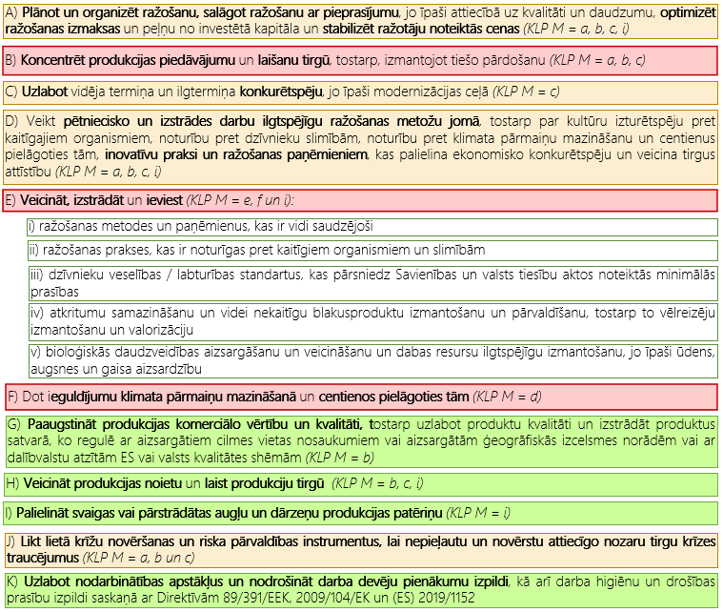
Specifiskie mērķi augļu un dārzeņu nozares RO
! B, E un F obligātie mērķi
Vismaz 2% no DP
3 vai vairāk darbības
Vismaz 15% no DP izdevumiem
Nepārsniedz 1/3 no DP
! G, H, I un k - var aptvert gan svaigus, gan pārstrādātus produktus (pārējos – tikai svaigi)

Slide 15
ES finansējums AD DP saistīts ar intervenču mērķu īstenošanu
ES sedz 50% no darbības programmas (DP) faktiskām izmaksām, bet ne vairāk kā 4,1% no realizētās produkcijas vērtības (atzīto produktu).
50 % slieksni var palielināt par 0,5%, ja summa, kas pārsniedz iepriekš minēto procentuālo daudzumu, tiek izmantota šādiem mērķiem: D, E, F, H, I
50% slieksni pēc RO/ROA pieprasījuma var palielināt uz 60%, ja:
Starpvalstu RO iesaistās intervencēs, kas darbojas uz SO bāzes;
DP saistīta vienīgi ar bioloģisko produktu ražošanu;
atzīta RO īsteno pirmo DP;
RO saražo mazāk par 20% A&D attiecīgajā DV;
DP ietver intervences, kas saistītas ar mērķiem: D, E, F, I;
DP īsteno RO, kas izveidojusies apvienojoties divām vai vairākām atzītām RO.
50% slieksnis var tikt palielināts uz 80% attiecībā uz izdevumiem, kas saistīti ar mērķi D, ja šie izdevumi sedz vismaz 5% no DP izdevumiem.
50% slieksnis var tikt palielināts uz 80% attiecībā uz izdevumiem, kas saistīti ar mērķi E un F, ja šie izdevumi sedz vismaz 20% no DP izdevumiem.
50% var tikt palielināts uz 100%, ja:
darbībām, kas saistītas ar padomdošanu individuāliem ražotājiem.

Slide 16
Kā kļūt par RO?
1.posms
Atzīšanas iesniegums (MK not. Nr. 203 2. pielikums) LAD + RO biedru vienošanās protokola kopija par dalību RO
LAD 4 mēnešu laikā pieņem lēmumu
2.posms
RO izstrādā darbības programmu (plānotie veicamie pasākumi) un izveido darbības fondu (atsevišķs bankas konts/-i)
RO darbības programma un darbības fonda apmēri tiek iesniegti LAD līdz kārtējā gada 15.09., ko plāno īstenot no nākamā gada 01.01.
LAD līdz kārtējā gada15.12. pieņem lēmumu
Ja LAD apstiprina, tad RO īsteno darbības programmu ar 01.01.2025
RO darbības programmā obligāti jāparedz:
3 vai vairāk ar vidi un klimatu saistītas darbības un vismaz 15% no DP izdevumiem;
Pētniecisko darbu;
Intervences produkcijas piedāvājumu koncentrēšanai un laišanai tirgū.

Slide 17
Paldies par uzmanību!

